Slide 1
SISTEMA EXCRETOR HORMONAL O ENDOCRINO
JOSE CAMILO ROJAS
I SEMESTRE REGENCIA DE FARMACIA
BIOLOGIA

Slide 2
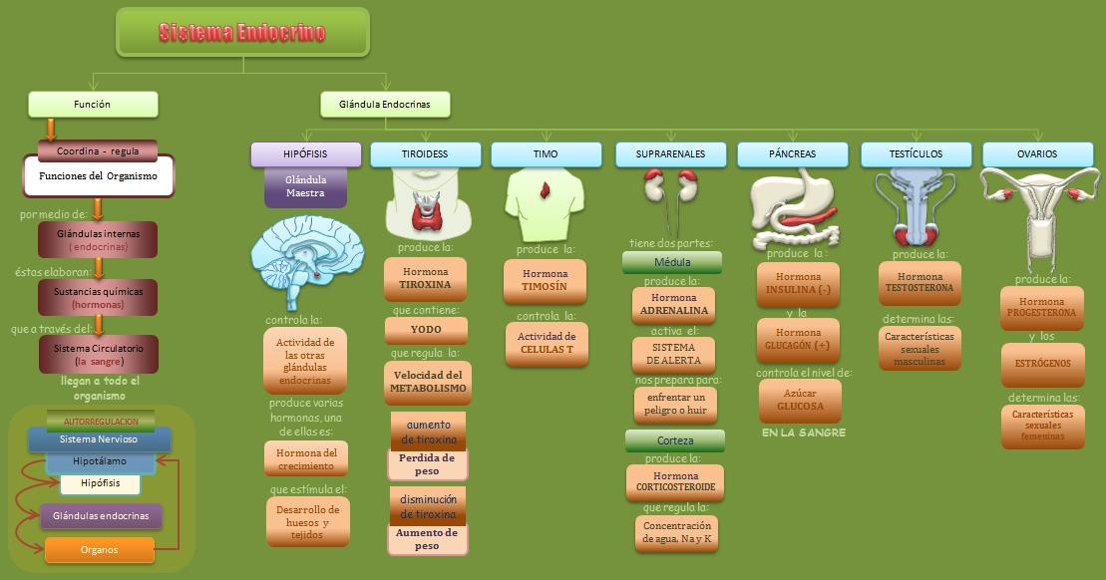

Slide 3
GLÁNDULA | ENFERMEDAD | SINTOMATOLOGÍA | TRATAMIENTO FARMACOLÓGICO
HIPOFISIS (HORMONA DEL CRECIMIENTO) | HIPOPITUITARISMO DEL NIÑO (ENANISMO) | - En el período neonatal y primera infancia - En la segunda infancia y en el período alrededor de la pubertad - La edad ósea | El tratamiento implica inyecciones de hormona del crecimiento.
TIROIDES (HORMONA TIROXINA) | BOCIO CANCER DE TIROIDES | - El principal síntoma es la inflamación de la glándula tiroides, ejerciendo presión sobre la tráquea y el esófago. - Tos - Dificultad para deglutir - Ronquera o cambios en la voz -Hinchazón en el cuello | - Yodo en forma orgánica - Yodo radiactivo para encoger la glándula. - Cirugía tiroidectomía - El tratamiento depende del tipo y de la diseminación del cáncer, iodo radioactivo, radioterapia o quimioterapia - Cirugía tiroidectomía
TIMO (HORMONA TIMOSIN) | CANCER DE TIMO HIPERPLASIA TIMICA | Tos persistente – Dificultad respiratoria – Anorexia – Adelgazamiento En el neonato o lactante - Taquipnea, - Estridor laríngeo, - Alteraciones del ritmo cardíaco | La radioterapia -Terapia hormonal - La quimioterapia - Cirugía - Medicamentos esteroides.

Slide 4
GLÁNDULA | ENFERMEDAD | SINTOMATOLOGÍA | TRATAMIENTO FARMACOLÓGICO
SUPRARRENALES (HORMONA ADRENALINA -CORTICOSTEROIDE) | ENFERMEDAD DE ADDISON HIPOPOTASEMIA | - Pérdida de peso - Debilidad muscular - Fatiga - Baja presión arterial Piel oscura o manchada Musculares: - Cansancio - Debilidad muscular - Dolor muscular - Calambres | Hidrocortisona: la dosis en los adultos es entre 20 a 30 mg al día. Fludrocortisona: De 0,05 a 0,1 mg por vía oral a día - Hipopotasemia mayor a 3 mEq/l Menores a 3mEq/lt requiere generalmente SSN con 20-40mEq de KCL por litro en 3-4 hrs
PÁNCREAS (HORMONA INSULINA - GLUCAGON) | PANCREATITIS CANCER DE PANCREAS | Dolor abdominal - Náuseas - Vómitos - Aceleración del pulso -Fiebre - Inflamación de la parte superior del abdomen - Disminución de la presión sanguínea - color amarillo de la piel y ojos - Dolor en la región superior o media del abdomen - Ictericia (piel amarillenta) - Pérdida de peso - Náuseas | - Ayuno absoluto y aspiración del contenido del estómago con una sonda. - Tratamiento del dolor con analgésicos potentes como la morfina - Reposición intravenosa de líquidos y sales sueros - Si no hay mejoría en las primeras horas o días se traslado a una (UCI). - Cirugía

Slide 5
GLÁNDULA | ENFERMEDAD | SINTOMATOLOGÍA | TRATAMIENTO FARMACOLÓGICO
TESTICULOS (HORMONA TESTOSTERONA) | ANDROPAUSIA CANCER DE TESTICULO | Debilidad general – Cansancio – Insomnio - Disminución del deseo sexual - Disminución del tamaño testicular - Las erecciones se vuelven menos firmes - Se presenta una menor necesidad de eyacular · Protuberancias (masas). · Inflamación. · Dolor. | Tratamiento hormonal sustitutivo. Consiste en administrar testosterona para suplir los niveles bajos en sangre de esta hormona - Cirugía Orquidectomia – Radioterapia - Quimioterapia
OVARIOS (HORMONA PROGESTERONA – ESTROGENOS) | CANCER DE OVARIO SINDROME DE OVARIO POLIQUÍSTICO | - Sensación de peso en la pelvis - Dolor en la parte baja del abdomen - Hemorragias vaginales Aumento o pérdida de peso - Períodos menstruales anormales Infertilidad - Dolor pélvico -Exceso de vello en la cara, el pecho, el abdomen, los dedos de los pies y de las manos - Calvicie o cabello débil - Acné | El tratamiento suele ser quirúrgico Seguido por un tratamiento con medicinas llamado quimioterapia. Pastillas anticonceptivas Para las mujeres que no quieren quedar embarazadas, reduce los niveles de hormonas masculinas - Metformin disminuye la producción de testosterona

Slide 6
REFERENCIAS
http://www.nlm.nih.gov/medlineplus/spanish/ency/article/001176.htm
http://www.home-remedies-for-you.com/es/remedy/Goitre.html#symptom
http://es.wikipedia.org/wiki/Tiroxina
http://www.nlm.nih.gov/medlineplus/spanish/ency/article/001213.htm

